Slide 1
Ćwiczenia kształtujące

Slide 2

Uwaga !!!
Dostosuj liczbę powtórzeń do swoich indywidualnych możliwości !!!
Miłego treningu !

Slide 3
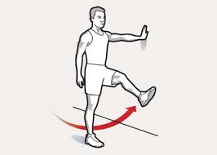
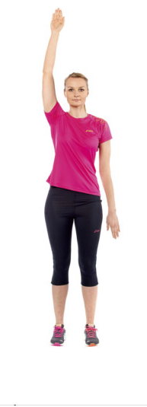
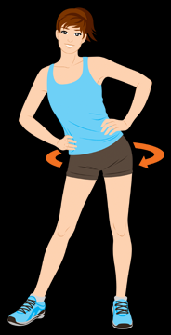
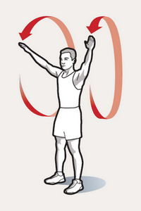
Rozgrzewka
Wymachy nogi w przód
5 powtórzeń na jedną nogę
2. Wymachy rąk
5 powtórzeń na jedną rękę
3. Krążenie bioder
10 powtórzeń na jedną stronę
4. Krążenie ramion
10 powtórzeń w przód i 10 w tył

Slide 4
1. UNOSZENIE NÓG DO TYŁU

Slide 5
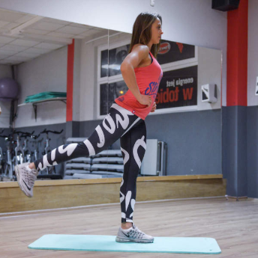
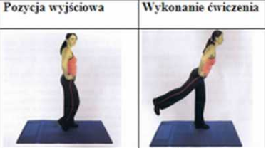
3 serie po 5 powtórzeń na każdą nogę po każdej serii 30 sekund odpoczynku
W pozycji stojącej oprzyj dłonie na biodrach. Przenieś ciężar ciała na jedną nogę i lekko ugnij kolano. Mocno napnij pośladki i podnieś wyprostowaną nogę w tył. Pięta zadarta do góry. Wróć do pozycji wyjściowej nie dotykając podłoża. Wykonaj ćwiczenie na drugą nogę.

Slide 6
2. JASKÓŁKA

Slide 7
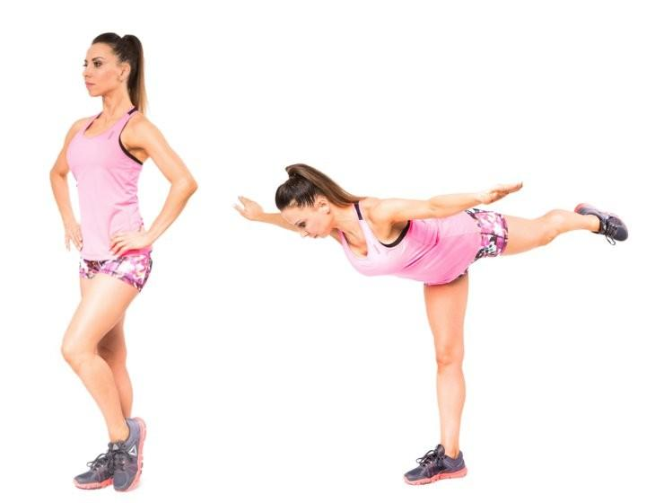
3 serii po 5 powtórzeń na każdą nogę po każdej serii 30 sekund odpoczynku
W pozycji stojącej lekko ugnij nogę w kolanie. Trzymając proste plecy, staraj się podnieść wyprostowaną nogę do poziomu. Wytrzymaj w tej pozycji 5 sekund. Wykonaj ćwiczenie na drugą nogę.

Slide 8
3. SIAD RÓWNOWAŻNY

Slide 9
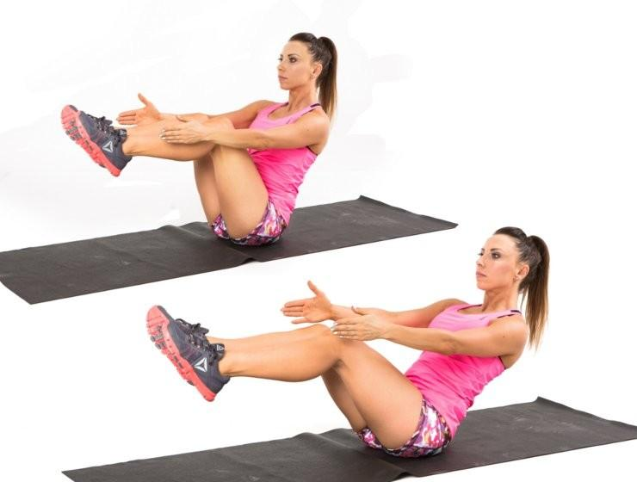
3 serie po 5 powtórzeń po każdej serii 30 sekund odpoczynku
Pozycja: Wykonaj siad równoważny. Unieś zgięte w kolanach nogi, stopy unieś do poziomu kolan.
Ćwiczenie: Wraz z wydechem opuszczaj nogi w dół, jednocześnie opuszczając tułów. Wytrzymaj w tej pozycji 5 sekund.

Slide 10
4. Wznos przeciwnej nogi i ręki w klęku podpartym

Slide 11
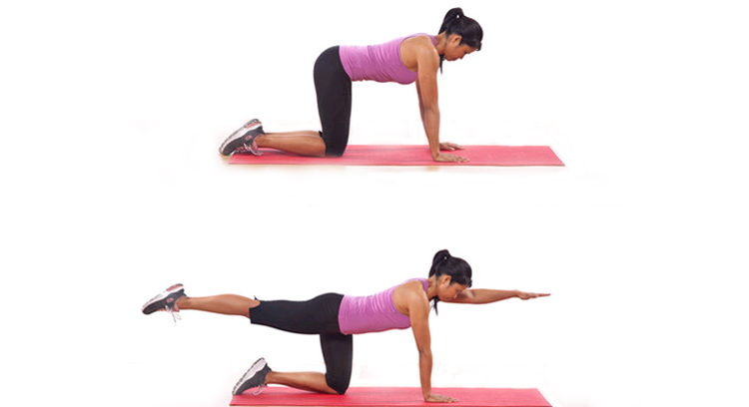
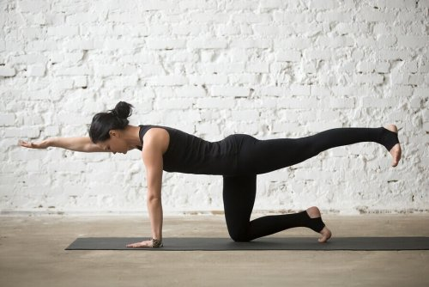
3 serie po 5 powtórzeń na każdą stronę po każdej serii 30 sekund odpoczynku
Rozpocznij od klęku podpartego z rękami prostymi w łokciach. Następnie powoli podnieś i wyprostuj jednocześnie prawą rękę i lewą nogę. Pamiętaj, aby pilnować mocnych, prostych pleców i nie wyginać ich w łuk. Taką pozycję przytrzymaj 5-10 sekund, następnie powoli wróć do pozycji wyjściowej i wykonaj ćwiczenie na przeciwną stronę.

Slide 12
5. NAPRZEMIANSTRONNE PRZYCIĄGANIE KOLAN DO ŁOKCI W PODPORZE

Slide 13
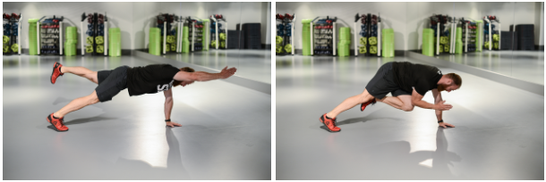
3 serie po 5 powtórzeń na każdą stronę po każdej serii 30 sekund odpoczynku
Pozycja wyjściowa: Podpór przodem, ramiona wyprostowane, ustawione prostopadle do podłoża.
1) Utrzymując prawidłową pozycję ciała, weź wdech, przyciągnij kolano pod klatkę piersiową w kierunku przeciwnego łokcia.
2) Zatrzymaj spięcie na ułamek sekundy, po czym wróć do pozycji początkowej, wykonaj wydech.
3) Następnie wykonaj ćwiczenie drugą stroną.

Slide 14
6. „DEAD BUG”

Slide 15
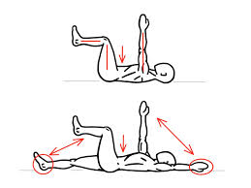
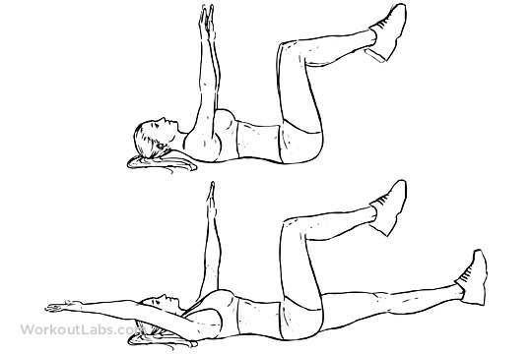
3 serie po 5 powtórzeń na każdą stronę po każdej serii 30 sekund odpoczynku
Połóż się na plecach z wyprostowanymi przed sobą rękami. Ugnij nogi w kolanach i biodrach pod kątem 90 stopni. Napnij mięśnie brzucha, wciskając dolny odcinek pleców jak najmocniej w podłogę. Weź głęboki wdech i podczas wydechu przenieś prawą rękę nad głowę prostując lewą nogę w kierunku podłogi. Przez cały czas nie pozwól, aby Twój odcinek lędźwiowy odkleił się od podłoża. Powoli wróć do pozycji wyjściowej i powtórz ruch na przeciwną stronę.

Slide 16
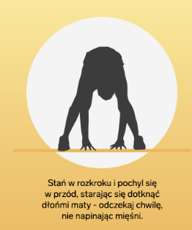
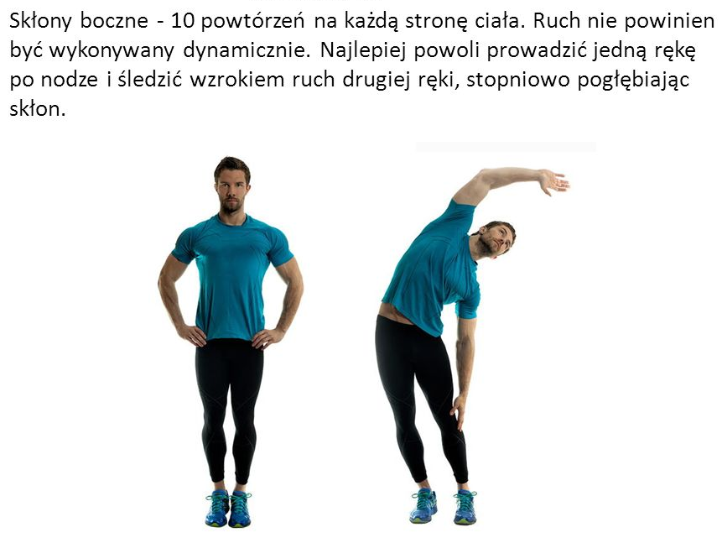
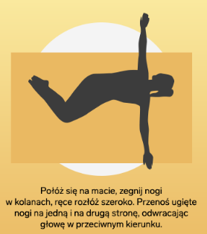
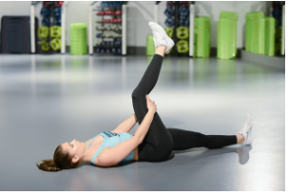
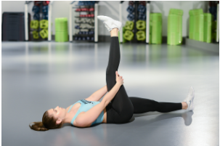
Rozciąganie
5 powtórzeń
2. 5 powtórzeń na każdą stronę
3. 5 powtórzeń na każdą stronę
4. 5 powtórzeń na każdą nogę
Pozycja leżąca, jedna noga wyprostowana, druga ugięta w kolanie. Ugiętą nogę unieś tak, by móc zapleść dłonie z tyłu uda. Zacznij delikatnie prostować kolano do momentu odczucia napięcia na tylnej ścianie uda. Staraj się minimalnie mocniej wyprostować trzymaną nogę i pozostań w tej pozycji około 30 sek.

